Slide 1
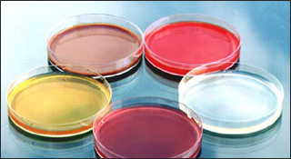
第五章
微生物的生长繁殖与生存因子

Slide 2
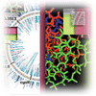
第一节 微生物的生长繁殖

Slide 3
微生物在适宜的环境条件下，不断吸收营养物质，进行新陈代谢。如果同化作用大于异化作用，则表现为微生物个体生长，到一定阶段开始分裂，微生物个体数量增多，表现为群体生长。
微生物生长通常是指群体的增长。

Slide 4
菌名 | 培养基 | 培养温度℃ | 代时 min
E. coli（大肠杆菌） | 肉汤 | 37 | 17
E. coli | 牛奶 | 37 | 12.5
Enterobacter aerogenes（产气肠细菌） | 肉汤或牛奶 | 37 | 16~18
E. aerogenes | 组合 | 37 | 29~44
B. Cereus（蜡状芽孢杆菌） | 肉汤 | 30 | 18
B. thermophilus（嗜热芽孢杆菌） | 肉汤 | 55 | 18.3
Lactobacillus acidophilus（嗜酸乳杆菌） | 牛奶 | 37 | 66~87
Streptococcus lactis（乳酸链球菌） | 牛奶 | 37 | 26
S. lactis | 乳糖肉汤 | 37 | 48
Salmonella typhi（伤寒沙门氏菌） | 肉汤 | 37 | 23.5
Azotobacter chroococcum（褐球固氮菌） | 葡萄糖 | 25 | 344
Mycobacterium tuberculosis | 组合 | 37 | 792
Nitrobacter agilis（活跃硝化杆菌） | 组合 | 27 | 1200

Slide 5
一、微生物生长量测定方法
（一）测定微生物总数
直接测定是常用的微生物生长测定方法，它借助显微镜直接观察计数，其优点是测定过程快速，缺点是不能区分微生物的死活。

Slide 6
计数器直接计数
电子计数器计数
染色涂片计数
比浊法

Slide 7
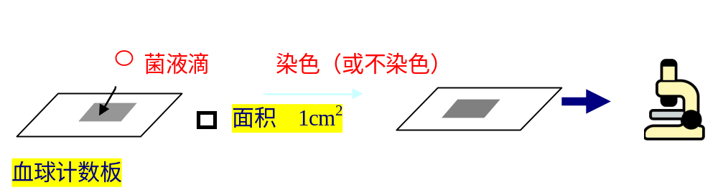
1．计数器测定法
将菌液滴在血球计数板0.1ml 的计数格中，细菌被固定染色后，在显微镜下选择数出若干小格中的细菌数目，（一般数125个小格），根据比例关系折算出单位体积菌液中细菌的数量。

Slide 8
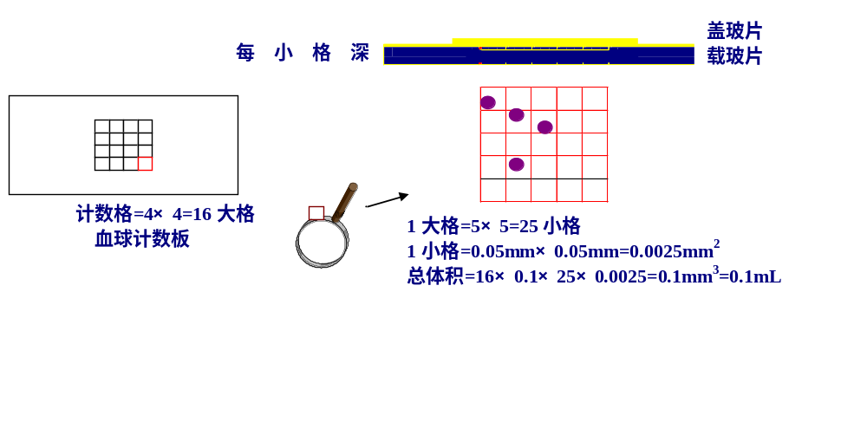
如125个小格中有90个细菌则 (90÷125) ÷0.0025=288个/ml。
这种方法只能测定个体较大微生物，个体若太小，则由于每一小格中细菌层层叠加，相互遮挡，难以准确计数。

Slide 9
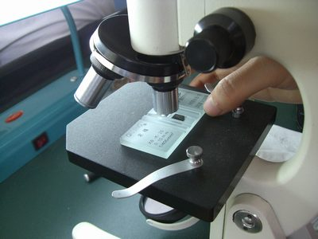
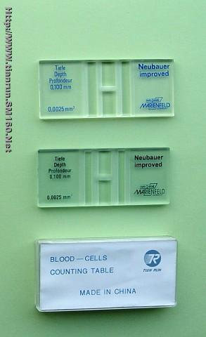
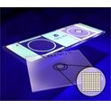
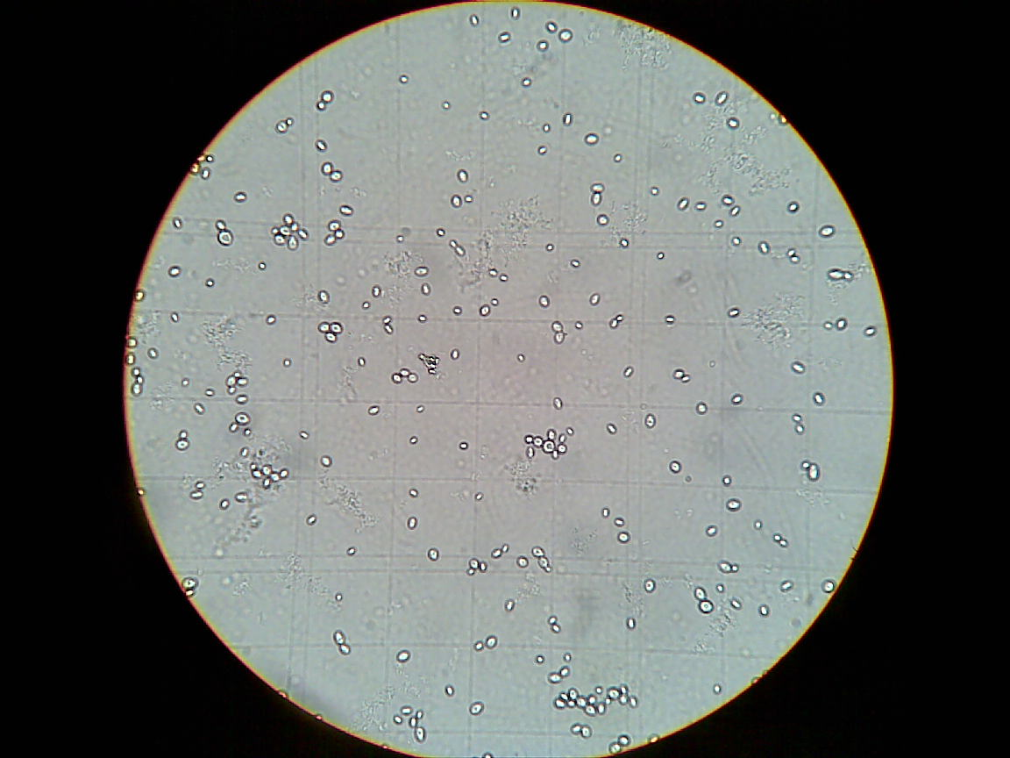

Slide 10
3.涂片染色法
将已知体积(0.01ml)的待测样品，均匀地涂布在载玻片的已知面积内(1cm²)，经固定染色后，在显微镜下选择若干个视野计算细胞数量，每个视野的直径和面积、对应的微生物体积用目镜测微尺测出，结合视野中的微生物数量从而推算0.01ml样品的微生物数量。

Slide 11
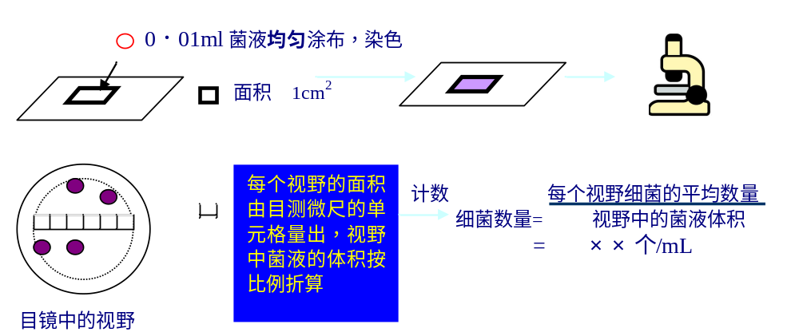
涂片染色法

Slide 12
4．比浊计数法
测定悬浮细胞的快速方法。
其原理是：单细胞微生物的悬液与浊度成正比，与光密度（OD）成反比。可用分光光度计测定细菌悬液的光密度或透光度；也可以用浊度计测菌悬液的浊度。将未知细胞数的菌悬液和已知细胞数的菌悬液相比，可求出未知菌悬液所含的细胞数。

Slide 13
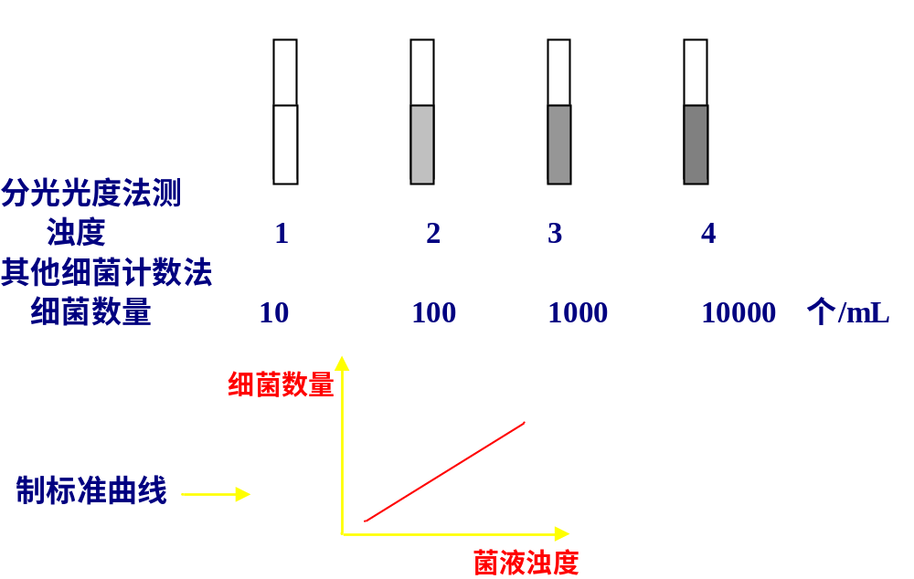
（1）制标准曲线
（2）测定菌液浊度，查表得出细菌数量

Slide 14
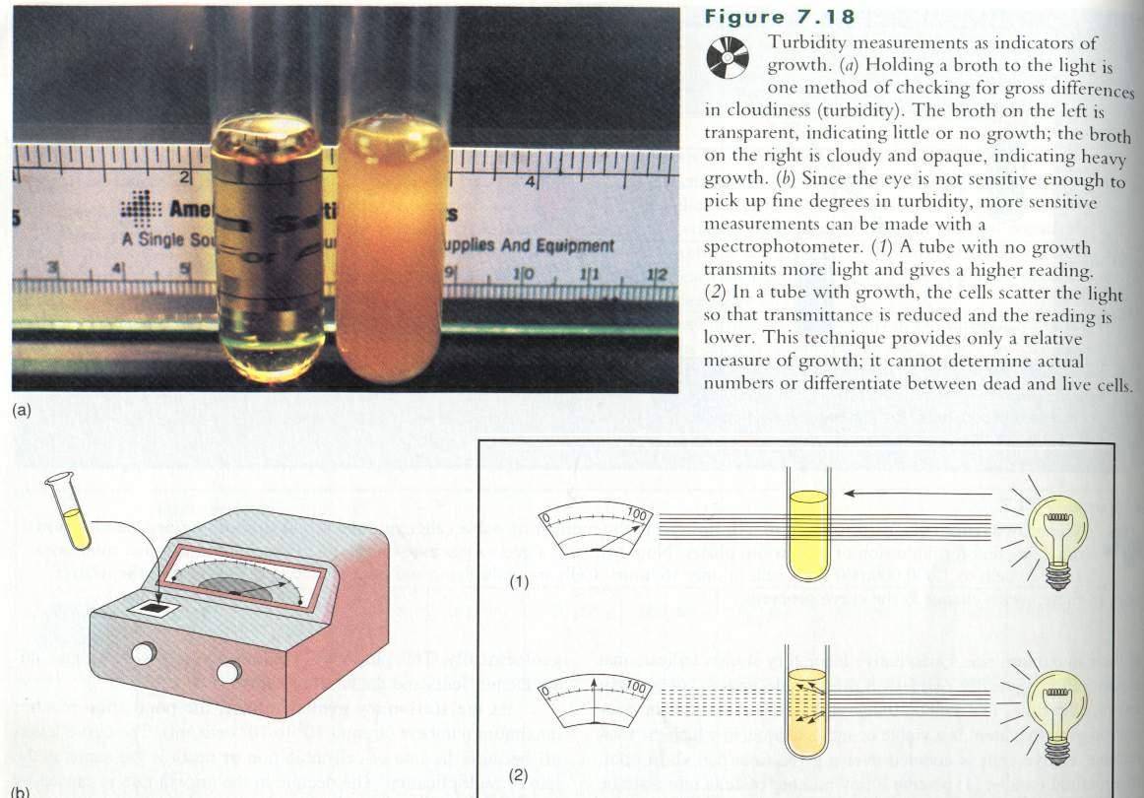

Slide 15
（二）测定活细菌数
间接计数法又称活菌计数法，通过测定样品中活细菌数量来间接地表示细菌含量。优点是只计数样品中的活细菌数目，缺点是测定所需时间较长，手续繁琐。

Slide 16
1.平板计数法
将待测细菌样品先作10倍梯度稀释，然后取相应稀释度的样品涂布于固体平板培养基上，或与未经融化的固体培养基混合、摇匀，培养一定时间后观察并计数生长的菌数，最终根据细菌数和取样量计算出细菌浓度。

Slide 17
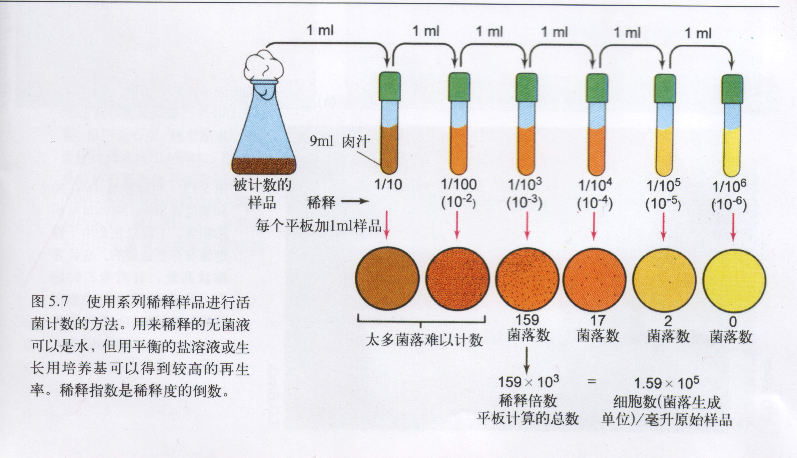
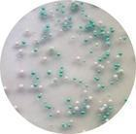

Slide 18
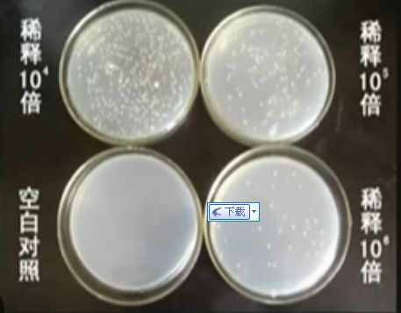
一般计数平板的细菌生长菌落数以30~300个为宜。
细菌数量=数出的菌落数/稀释度
例如：10⁻⁵稀释度时菌落数为100个，则细菌数量=100/10⁻⁵=10⁷个/mL
平板计数法是采用最广的一种活菌计数法。

Slide 19
2.稀释培养计数（MPN法）
液体计数法是根据统计学原理设计的一种方法。
先将待测菌液作10倍梯度稀释，然后取相应稀释度样品分别接种到3管或5管一组液体培养基中，培养一定时间后，观察各管及各组中细菌是否生长、记录结果，再查与之匹配的统计表，算出细菌的最终含量。
也称最可能数法或MPN法。

Slide 20
测定硫酸盐还原菌的数量
用于硝化细菌、产甲烷菌、铁细菌和硫酸盐还原菌计数
硫酸盐还原菌是严格厌氧菌，代谢过程形成硫化氢，硫化氢与铁生成黑色硫化亚铁沉淀，在显微镜下这些沉淀很难与细菌区分；由于它是厌氧菌，不能在空气状态下生长，因此平板培养计数也无法使用，对这类菌可利用其生长时产生的硫化亚铁黑色特征进行液体培养，按MPN法进行计数。

Slide 21
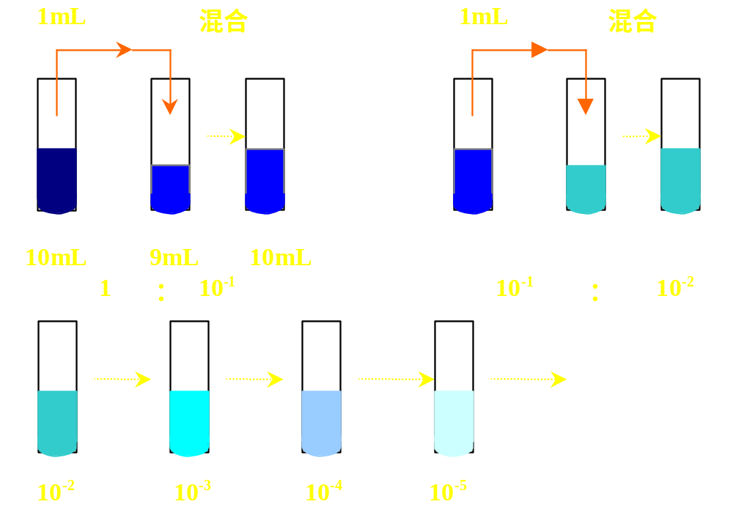
（1）10倍梯度稀释

Slide 22
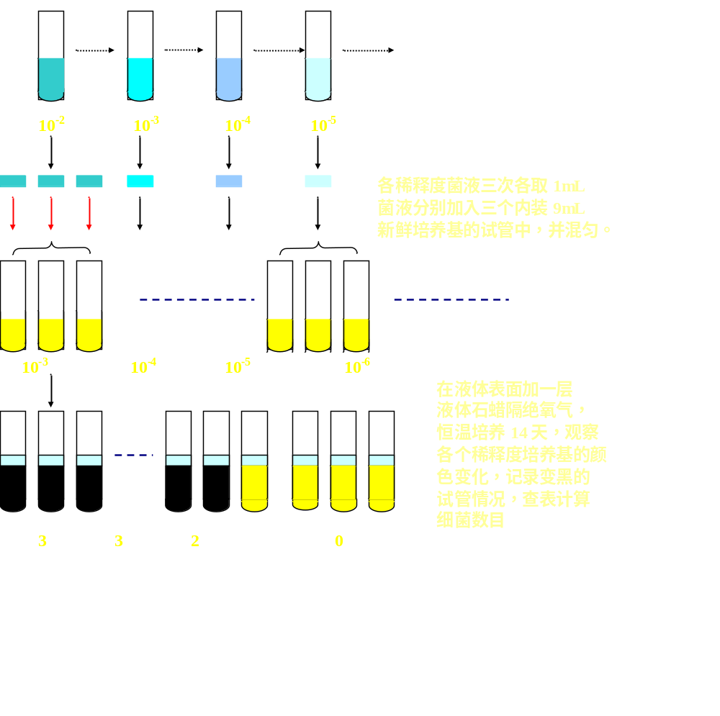

Slide 23
(3)统计、查表、计算
①统计确定数量指标
取生长管数最多且稀释度最高管中生长的管数，为数量指标的第一位数字，后面两个稀释度的生长管数为后两位数，就上例情况而言，3个重复生长的10⁻³和10⁻⁴两个稀释度，但两者中高稀释度的是10⁻⁴，其生长管数“3”为数量指标的第一位数字；第二和第三位数则为2和0。因此所得的数量指标为“320”。
②查表
所查的统计表是通过其他精确的计数方法，确定的各种数量指标时细菌数量可能的最大值，在确定了数量指标后，可从MPN三管法统计表查相应的细菌最大可能数量。

Slide 24
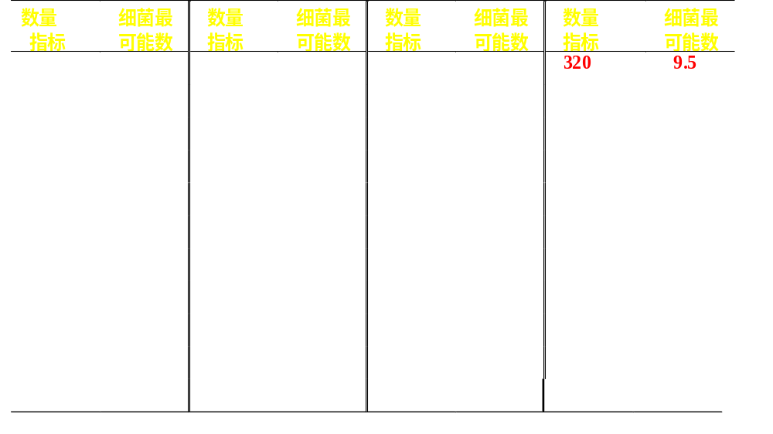
MPN三管法测数统计表
上面例子中数量指标“320” 对应的细菌最大可能数为9.5x10⁴

Slide 25
3. 过滤计数法
对于某些细菌含量较低的样品，可采用薄膜计数法。将待测样品通过带有许多小孔但又不让细菌透过的微孔滤膜，藉助膜的作用将细菌浓缩，再将膜放于固体培养基表面培养，然后类似于平板计数那样计算结果。
要求样品中不得含有过多的悬浮性固体或小颗粒。

Slide 26
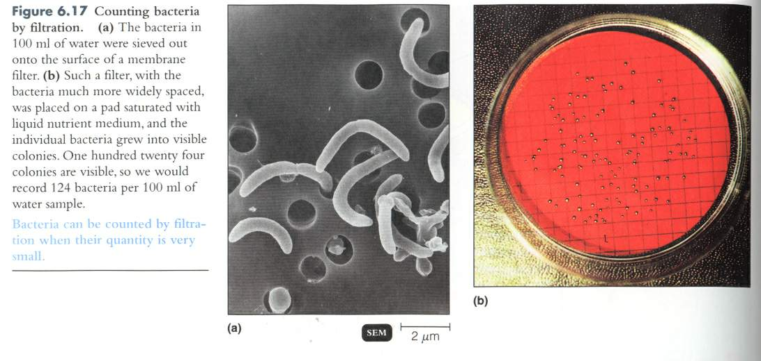

Slide 27
(三)计算生长量
细菌细胞尽管很微小，但是仍然具有一定的体积和重量，在细菌生长过程中，测定单位体积液体中细菌群体重量变化直接表示细菌生长数量的方法称为重量法。

Slide 28
1.测定细胞干重法
测定干重时，先将细菌分离，再烘干称量。分离可采用离心法或过滤法。取已经培养一段时间的待测样品，用离心机收集生长后的细菌细胞，或用滤纸、滤膜过滤截取生长后的细菌细胞，然后在105~110℃下进行干燥，称取干燥后重量，以此代表细菌生长量。

Slide 29
水处理工程设施中的细菌生长量通常采用这种细胞干重测定法。这种方法实际上测得的是水中悬浮物重量，如果水中非细菌类的悬浮物很多的话，势必会严重干扰细菌计数的结果。

Slide 30
2.细胞含N量法
大多数生物蛋白质氮含量较稳定，一般为蛋白质干重15％~16％，平均为16％。
水样中菌体蛋白质-N含量、单个细菌中蛋白质含量
(10⁻¹⁵~10⁻¹¹) g/细胞×(10～18％)
细菌的数目=菌体蛋白质-N ÷16% ÷单个细胞的蛋白质含量

Slide 31
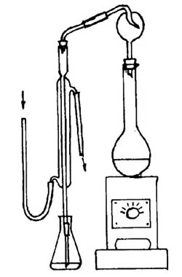
凯氏定氮法 Kjeldahl determination
定义：测定化合物或混合物中总氮量的一种方法。即在有催化剂的条件下，用浓硫酸消化样品将有机氮都转变成无机铵盐，然后在碱性条件下将铵盐转化为氨，随水蒸气馏出并为过量的酸液吸收，再以标准碱滴定，就可计算出样品中的氮量。由于蛋白质含氮量比较恒定，可由其氮量计算蛋白质含量，故此法是经典的蛋白质定量方法。
凯氏氮

Slide 32
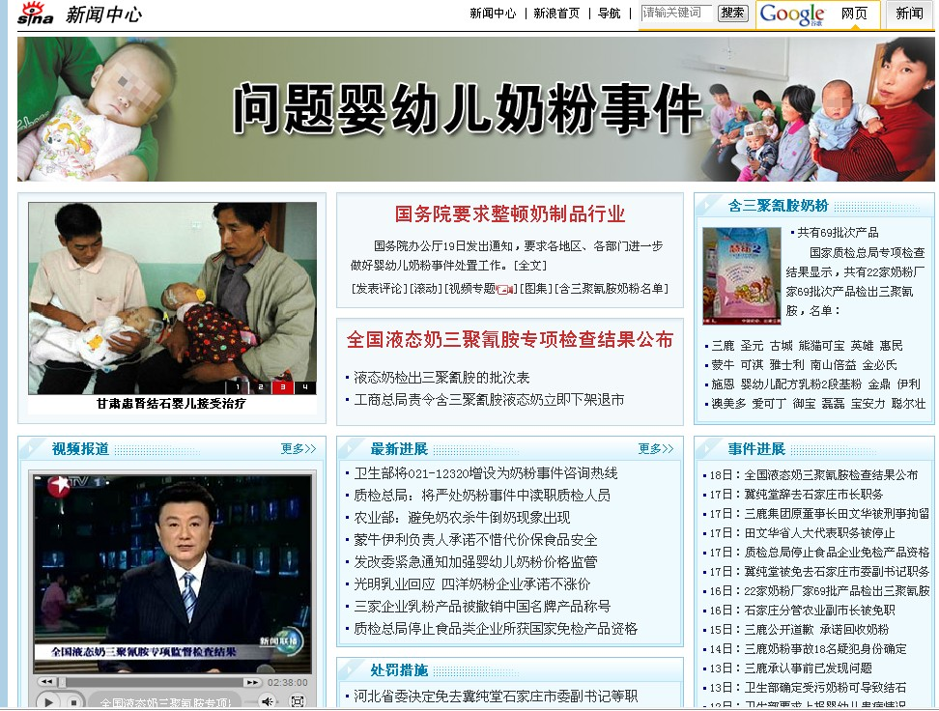

Slide 33
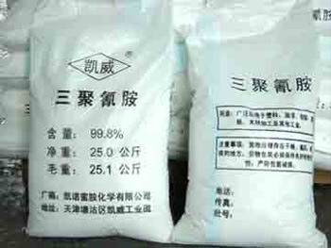
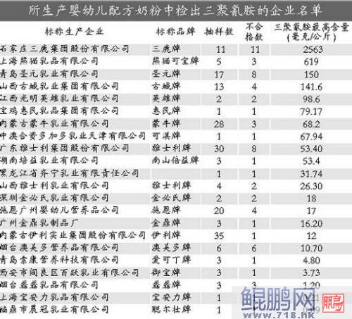
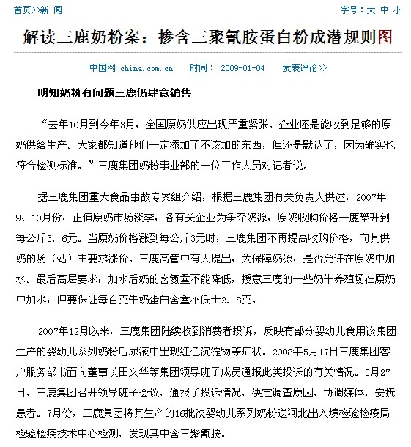

Slide 34
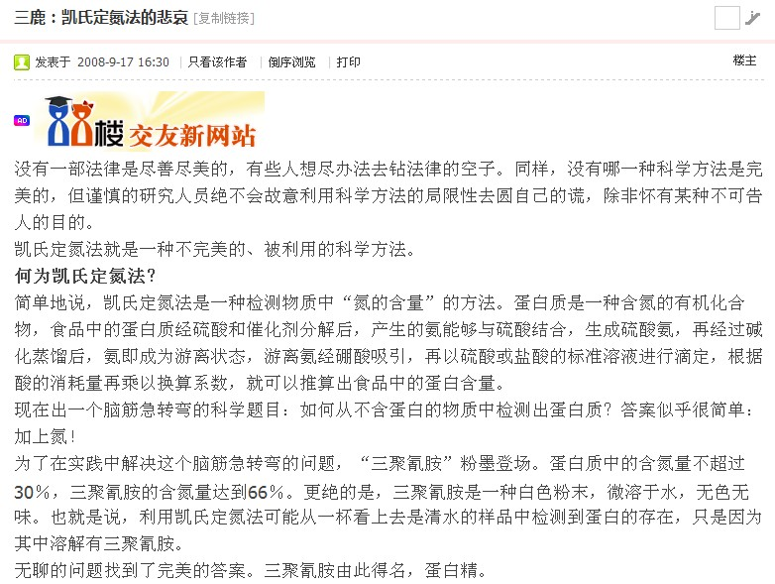
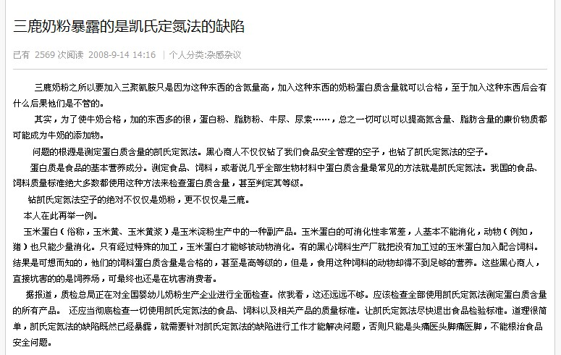

Slide 35
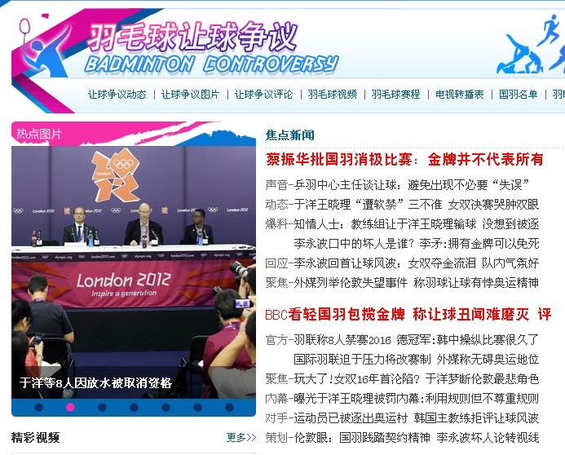
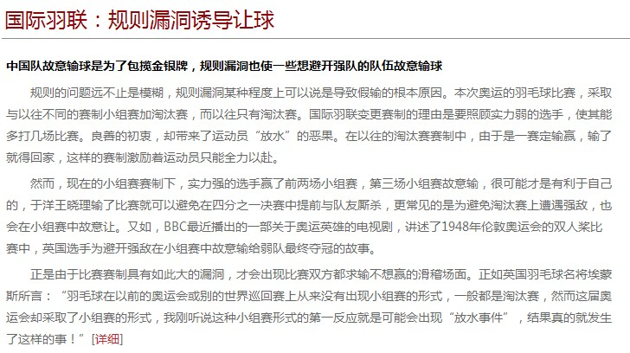
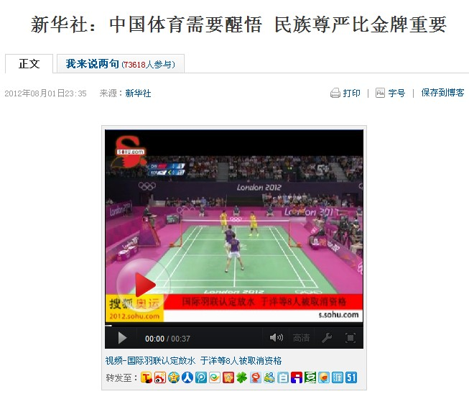
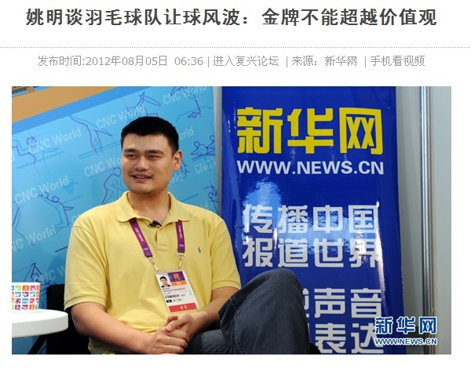

Slide 36
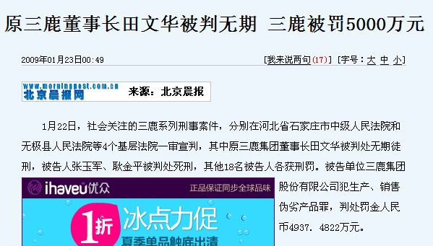
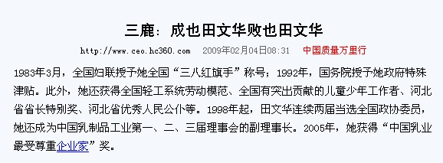

Slide 37
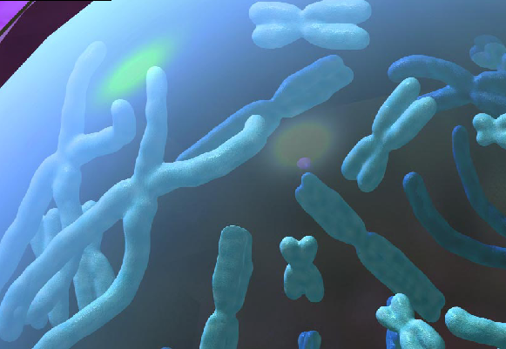

3.DNA含量法
同种细菌的DNA含量一致，可通过测定DNA的含量来表示细菌的生长量。
少量纯细菌培养时细菌数量的测定。
精确性非常高，对样品纯度以及仪器和人员的要求较高。

Slide 38



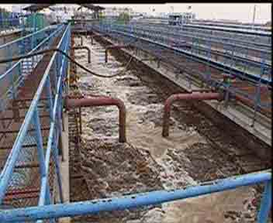

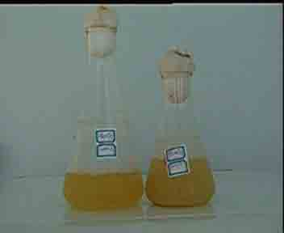

提问：当你需要测定某水样中细菌数量时，你该如何选择方法？
视要求、水样菌量、测试条件等等灵活选取

Slide 39
二、研究微生物生长的方法
微生物群体作为研究对象，来研究它们生长，大体上可以分为两种情况，一种是间歇式培养（分批式培养），另一种是连续式培养。一般通过测定细菌重量或数量随培养时间延续的曲线关系来考察细菌的生长特性。

Slide 40
（一）分批培养和生长曲线
将少量单细胞微生物接种于一定量的液体培养基内，在适宜的条件下培养,并定时取样测定活微生物数目的变化，叫做间歇培养（分批培养）。
用坐标法作图,以时间为横坐标,以单细胞微生物数量的对数为纵坐标,可以绘出一条有规律的曲线,称为生长曲线。

Slide 41
生长曲线
提问：
为什么微生物数目用对数值作图？
对
数
期
细
总细胞数
胞
缓
衰老期
数
慢
目
期
稳定期
的
活细胞数
对
数
值
0
时间t
微生物的数量很大，都是10的n次方，取对数作图时方便。

Slide 42
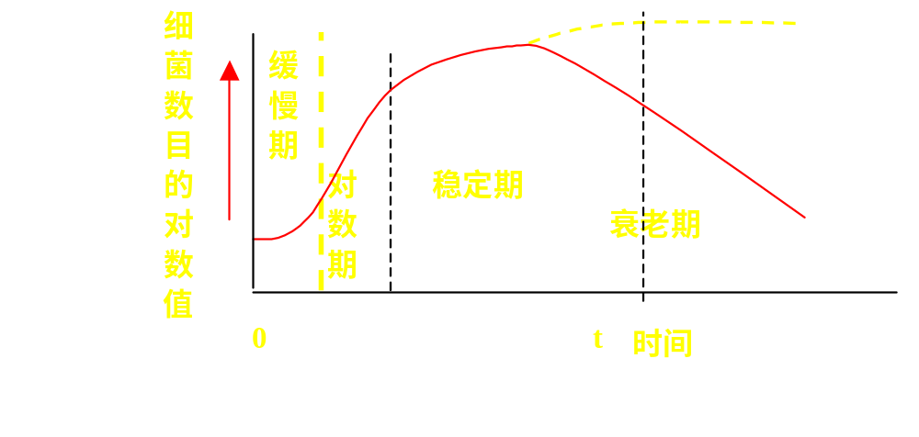
（1）停滞期
当细菌被接种到新鲜培养基中，开始一段时间内，通常不立即进行细胞分裂、增殖，生长速率近于零，细胞数目几乎保持不变，甚至稍有减少，这段时间被称为停滞期。
特征
代谢活跃，体积增大，从介质中快速吸收各种营养物质，大量合成细胞分裂所需的酶类、ATP和其他细胞成分，为细胞分裂作准备。

Slide 43
应用
    在实际工作中如接种菌种以启动新的水处理设施，投加新鲜污泥时，接种的细菌不习惯于新环境，会出现或长或短的停滞期，停滞期的出现会增加操作时间，降低工作效率。
    可以通过增加接种量、采用最适种龄、选用繁殖速率快的菌种以及尽量保持接种前后所处的培养介质和条件一致等方法来缩短或消除停滞期。

Slide 44
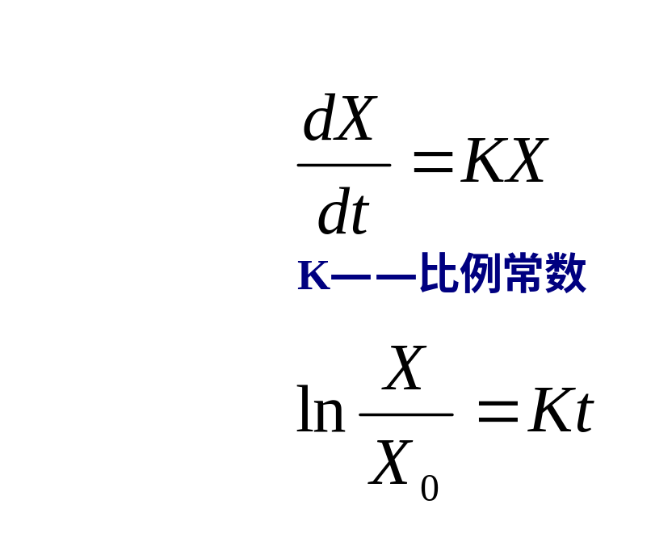
（2）对数期
一旦细菌细胞的生理修复或调整完成，停滞期即告结束，细胞开始进入快速分裂阶段。这一时期细胞数目的增加以2^{n}级数进行，细菌的数目X的增长率只与细菌的初始数量有关。

Slide 45
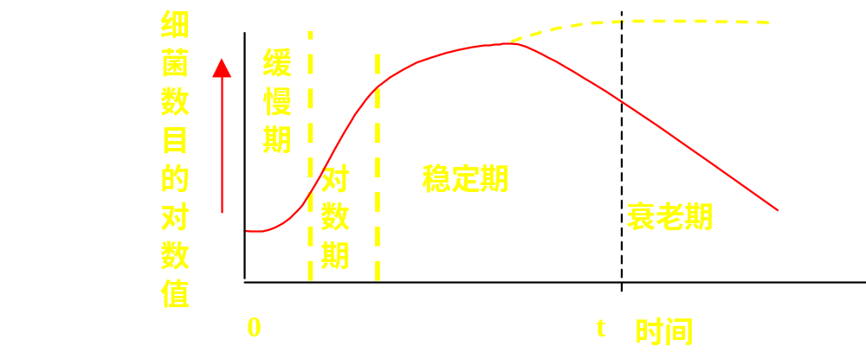
①特点
对数期的细胞分裂速度最快、繁殖一代的时间最短、代谢活动旺盛、对环境变化敏感，并且细胞内的核糖体等组分也像细胞数目一样以同样的对数生长速率增加，细胞合成核糖体以及蛋白质越多，其生长速率也越快。

Slide 46
②细菌代时的计算
细菌的代时即世代时间，或称倍增时间是指细菌繁殖一代即个体数目增加一倍的时间。细菌代时的测定必须以对数期的生长细胞作为对象。

Slide 47
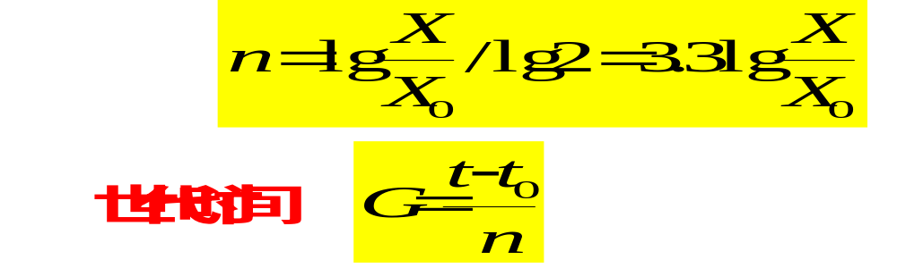
在对数期分别测定t₀时刻与t时间细菌的数量X₀与X，基于细菌的二分裂生长。
t₀ t
1→2→2²→2³（（2²）×2）→2⁴→2⁵… … 2^{n}
X₀→……X₀·2⁴→……X₀·2^{n} (n=1、2、3…) X
n是细菌的代数

Slide 48
（3）静止期
如果对数期的细胞分裂不受节制的连续进行，理论上一个代时为20min。重10⁻¹²g的细菌，经过48h的对数生长之后，其群体重量可达到地球重量的4000倍。
在一个封闭的系统中，细菌的对数生长只能维持一个短暂的时期，最终生长将会降低，代时延长，细胞活力减退。此时新生的细胞数目与死亡的细胞数目相等，总菌数达到最大值，活菌数保持恒定。

Slide 49
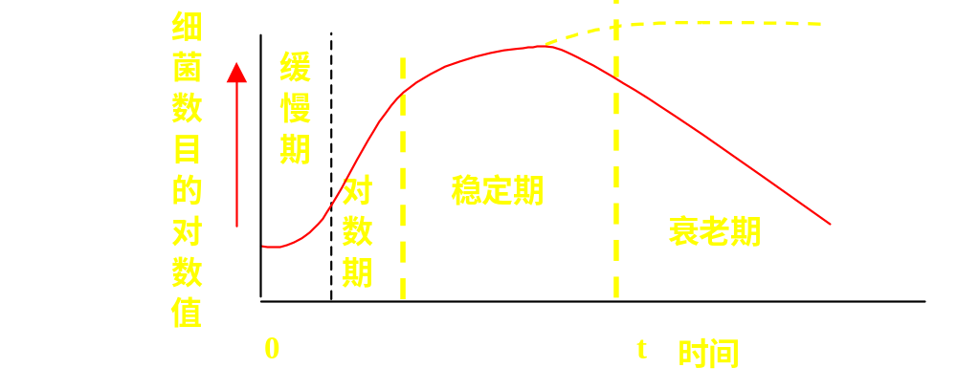
特征
静止期细胞从生理上的年轻转化为衰老，表现为细菌的代谢活力钝化，细胞含有较少的核糖体，RNA和蛋白质合成缓慢，mRNA的水平低下，因此细胞的生长变得不平衡，细胞的形状有的也发生改变。因不能维持细胞壁的合成与修复，细胞的染色特点也发生变化，如G⁺转变为G⁻。

Slide 50
（4）衰亡期
处于静止期的细菌继续培养，细胞的死亡率将逐渐增加，最终群体中活的细胞数目将以对数速率急剧下降，此阶段就被称为衰亡期。

Slide 51

特点
衰亡期细胞的总数虽然镜检直接计数可能会保持不变，但间接计数检测到的细胞数目却在减少（?），同时伴随着细胞的裂解或自溶可释放出一些代谢产物，如氨基酸、转化酶或抗生素等。

Slide 52
衰亡期的长短与对数生长期一样在不同微生物中变化是很大的，主要与菌种的遗传特性有关。
通过补充营养和能源，以及中和环境毒性，可以减缓死亡期的细胞死亡速率，延长细菌培养物的存活时间。

Slide 53
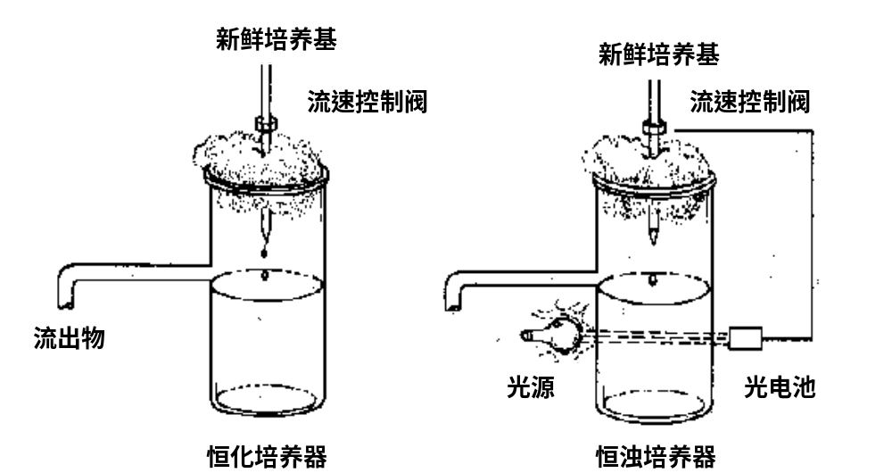
（二） 连续培养
连续培养与间歇培养不同，它的特点是一方面连续进料，另一方面又连续出料。
分为两种：恒浊连续培养和恒化连续培养。

Slide 54
（1）恒浊连续培养
一种使培养液中细菌的浓度恒定，以浊度为控制指标的培养方式。培养基提供足够量的营养元素，细菌保持最大速率生长。通过控制进料流速使装置内细菌浊度保持一定，保持理论上的对数生长期，可获得大量菌体或与菌体代谢相平衡的代谢产物。这种方式往往用于细菌的生理生化研究。

Slide 55
（2）恒化连续培养
新鲜培养基以恒定的流速流入，与培养器内的培养基瞬间混合，培养器内的培养基继而也以相同的流速恒定流出，进水组分及反应器中营养物浓度基本不变，因而这种细菌培养称为恒化连续培养。
污水处理工艺中，除SBR外，其余均采用恒化连续培养。

Slide 56
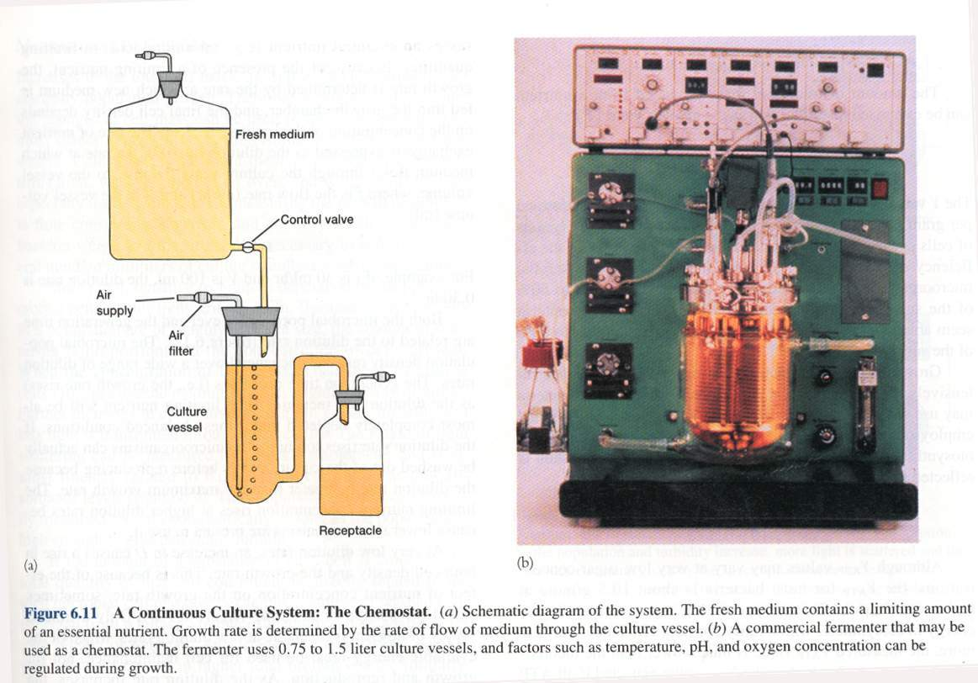

Slide 57
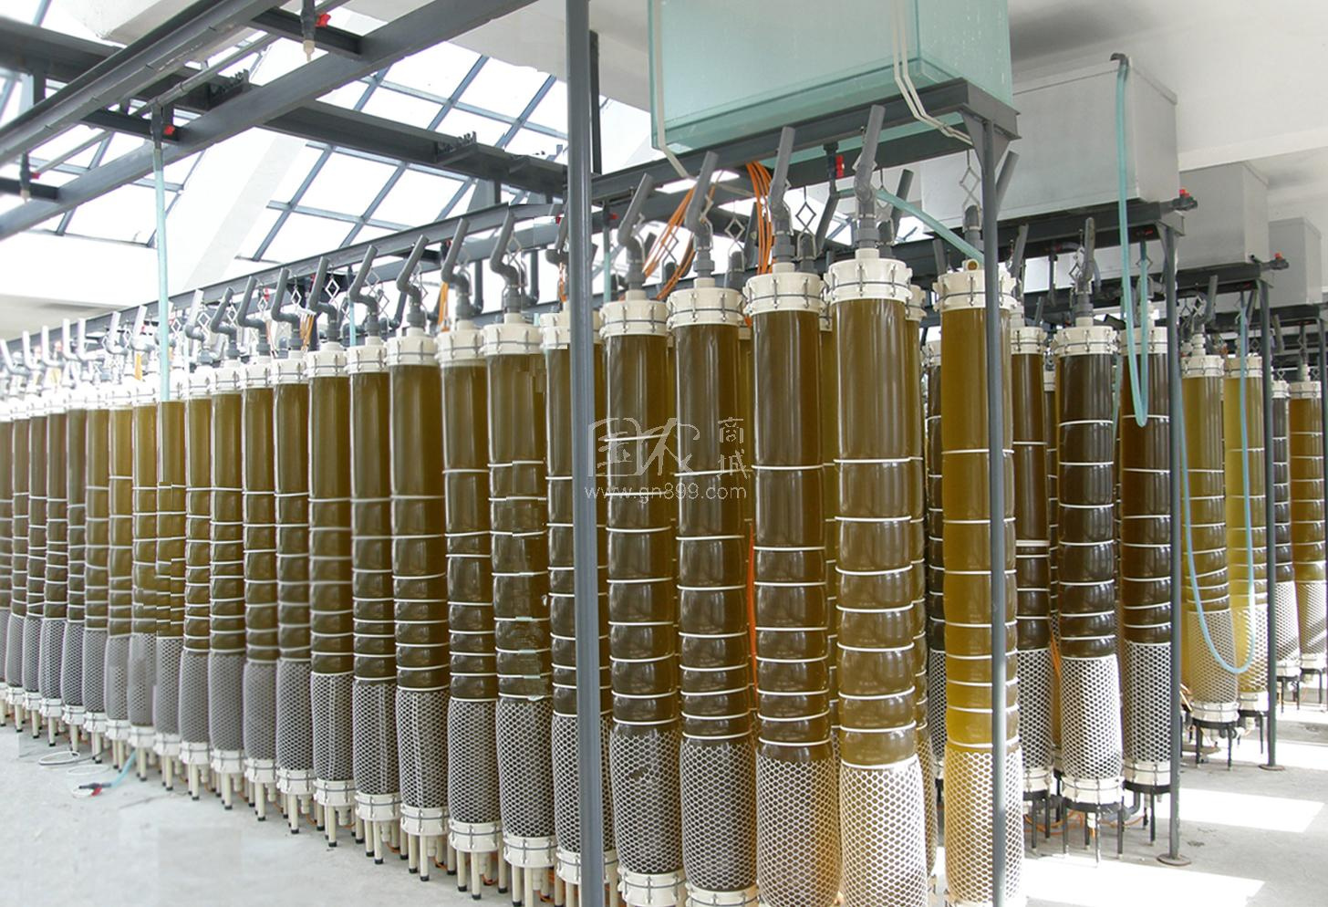

Slide 58

第五章
微生物的生长繁殖与生存因子
第二节 微生物的生存因子

Slide 59
一.温度
(一)微生物生长的温度范围
温度是微生物的重要生存因子。
在适宜的温度范围内，温度每提高10℃,酶促反应速率提高1~2倍。
每种微生物都有一定的温度生长范围，不同的微生物要求的最高、最低、最适生长温度不同。

Slide 60
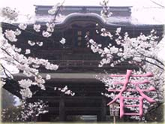
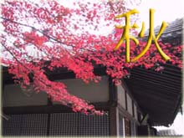
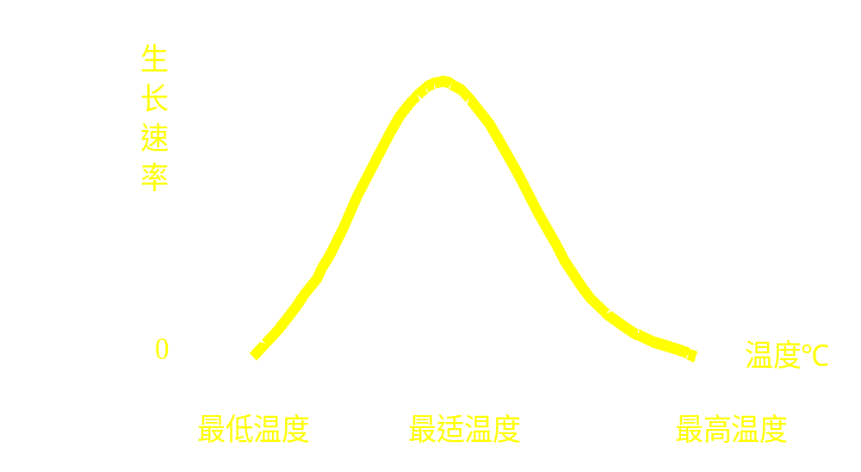
适宜温度
为什么会存在适宜温度？
酶的活性

Slide 61
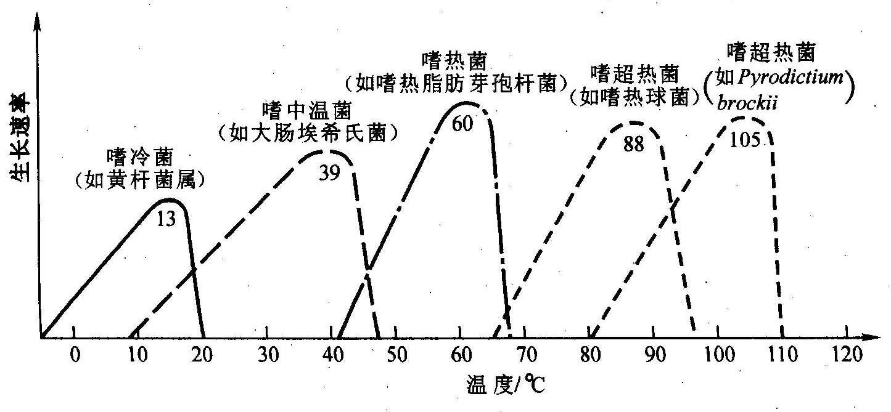
根据微生物生长温度范围和最适温度，通常把微生物分成嗜冷菌、嗜中温菌、嗜热菌及嗜超热菌。
不同细菌的生长适宜温度

Slide 62
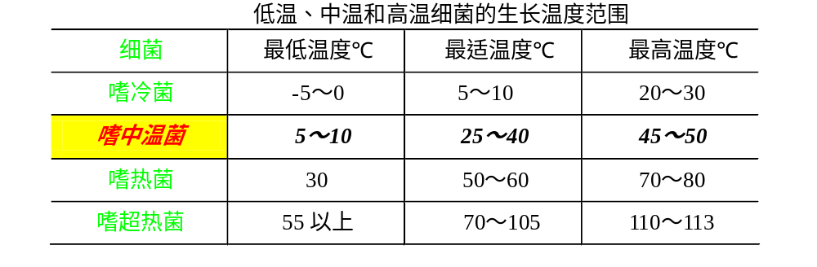
废水中的细菌一般都是嗜中温菌，最适温度 多在30℃左右，嗜冷菌和嗜热菌占少数。

Slide 63
嗜热菌
最适50-60℃,在堆肥、温泉中存在。
在地中海发现一属嗜超热菌，叫火球菌属，最适生长温度高达105℃。

Slide 64
嗜中温微生物
自然界中绝大多数是如此。

Slide 65

嗜冷菌
最适生长温度5-10℃，如荧光极毛杆菌可在-4℃生长.

Slide 66

耶尔森氏菌在0-4℃环境中生长 ，广泛存在于各种动物体内，以及蔬菜、水果等食品上。
熟食品存放在冰箱中不能超过3天；如小孩吃吞感染食品后，则肠胃不舒服，胀鼓，无胃口。

Slide 67
(二)温度对微生物生长影响
1.升高温度，细胞中生化反应速率加快：每升高10℃，生化反应速度增加一倍。
2.温度过高，细胞蛋白质、核酸可遭破坏。
3.降温可延缓微生物的生命活动。
在适宜的温度界限以外，过高过低的温度均对微生物有影响。

Slide 68
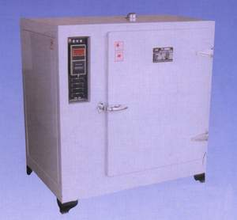
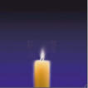
1.高温灭菌法
(三)利用温度的灭菌方法
超过微生物最高生长温度可将微生物杀死，可用来灭菌.
高温灭菌原因：
1）蛋白质、核酸变性
2）细胞膜溶解
细胞膜中的脂类在高温作用下溶解.
A火焰灭菌（灼烧灭菌）：将工具在酒精火焰上灭菌；
B干热灭菌：在干燥箱中利用热空气来灭菌；
干热灭菌使用温度：160-180℃，常用170℃，含水物品不能利用此法。

Slide 69
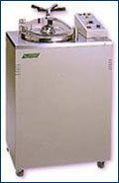
2.湿热灭菌
湿热灭菌使用温度:100-130℃,常用121℃，含水物品常利用此法。
在同样温度下湿热灭菌效果要比干热灭菌效率要求，其原因是:
1.菌体蛋白质吸收热水分凝固比干热凝固容易;
2.湿热比干热传导快，穿透力强，能迅速提高物体内部温度。
3.蒸汽与物品接触，凝结成水,放出潜能,能迅速提高温度,加速微生物死亡。
蒸汽灭菌锅

Slide 70

A 高压蒸汽灭菌法：121℃常用30′
B 常压蒸汽灭菌法：100℃ 常6-8hrs
C 煮沸消毒法：100℃ 15′可杀死所有营养细胞，部分芽孢。

Slide 71
3.间歇灭菌法
用100℃ 15-30′→28-37℃,12-24hrs(使残留的芽孢萌发或营养细胞再被杀死)→100℃（15-30′）→可以反复2-3次。
适用于不耐热药品、营养物、特殊培养基等。

Slide 72
4.巴氏消毒法（低温消毒法）
牛奶、酒等在高温下营养和风味容易受破坏，利用较低温度既可杀死病菌又能保持这些营养物质风味不变。
巴氏消毒使用温度：
A :62-65℃ 20-30′
B :72℃ 10′（少用）
超高温巴氏消毒法：130℃ 2″
牛奶65℃ 30′、71℃ 15′（迅速冷却到0⁰C即可饮用）

Slide 73
(四)低温对微生物的影响
1.低于冰点的温度能杀死微生物
原因：
A、细胞体内水分转变成冰晶，引起细胞明显脱水；
B、冰晶对细胞结构尤其是细胞质膜的物理损伤。
采用快速冷冻或细胞悬液中加入保护剂，可以减少冰冻对细胞的损害。
由于低温菌的活动，常导致食物变质。温度愈低腐败愈慢。

Slide 74

2.低温可延缓微生物的生理活动
（低温保藏微生物）
低温下微生物生存原理
A、在低温下酶仍起作用
B、低温微生物质膜中不饱和脂肪含量高处于低温下大部分微生物代谢活动降低，生长略有停滞，但仍能存活，一旦遇到合适生长温度就可以生长繁殖，并常在4-7℃冰箱中保存。

Slide 75


嗜中温菌（耐冷喜温）一般在5℃以下处于休眠状态，因此通常实验室用冰箱的4℃冷藏温度保藏细菌。
或甘油、石蜡冷冻保存菌种

Slide 76
低温下冷藏的食物变质
—嗜冷细菌（或霉菌）的最适宜温度在5～15℃之间。
提问：嗜冷细菌有什么环保用途？
北方冬季的污水处理

Slide 77
4.超低温保藏的微生物原理
A.快速冰冻形成的冰晶体小，故对细胞损害小
B.超低温保藏的微生物往往使用了防冻保护剂（如甘油），可以降低脱水的有害作用。
如大多数微生物在10%甘油等防冻剂中，保存在-96℃左右的液N内，超低温可保藏多年甚至于百年。

Slide 78
二．pH
影响微生物生长的一个重要因素
1.引起细胞膜电荷的变化，从而影响了微生物对营养物质的吸收。
2.影响代谢过程中酶的活性。
3.改变生长环境中营养物质的可给性,以及有害物质毒性。

Slide 79
每一种微生物都有其最适pH和一定pH范围，在最适pH内酶活性最高。
霉菌，酵母菌生长适宜范围中性偏酸；
放线菌，细菌生长适宜中性或中性偏碱。
含酸多的食品能抑制微生物生长繁殖,杀菌时间可适当缩短。
在食品工业中，常用酸来作食品防腐剂。

Slide 80
不同微生物的对pH忍受能力有很大差异
有些专性嗜酸微生物能在pH1~5环境中生长，在中性环境下，其细胞膜会分解而死亡，此类菌叫专性嗜酸菌；

Slide 81

三、氧化还原电位（ORP)
提问：什么是氧化还原电位？
——某物质与氢电极构成原电池时的电压高低
——是物质氧化性强弱的标志。
提问：pH7.0, 30℃条件下饱和Fe³⁺溶液中测得的电压值为＋0.771,该值代表
Fe³⁺/Fe²⁺ 的氧化还原电位为+0.771

Slide 82


影响水样氧化还原电位的因素
氧化性物质（主要是氧气浓度）与还原性物质（有机物、H₂S等）的含量.

Slide 83



应用
好氧活性污泥法
控制在＋200～＋600mV是正常的
过低过高如何调节？
改变曝气力度
厌氧污泥消化系统
氧化还原电位应控制在在-100～-200mV
过高，将不利于厌氧细菌的生长，应改进工艺降低水中溶解氧量。

Slide 84
四.溶解氧
根据微生物与分子氧的关系，将微生物分为好氧微生物、厌氧微生物和兼性厌氧微生物。

Slide 85
在微生物世界中，绝大多数种类都是好氧微生物或兼性厌氧微生物。厌氧微生物的种类相对较少。

Slide 86

五、干燥
用干燥法防止食物腐败（细菌滋生）
如方便面、干果、肉干、葡萄干等。
用干燥法来保存细菌，如将细菌放置在干燥的沙土中可以长期保存。
一旦提供潮气则会很快复活。
细菌基本上是生活在水中的生物。
干燥使菌体内蛋白质变性，引起代谢活动停止，影响微生物的活性以至生命力。
环境中过于干燥细菌如何生存？
（在不受热和其它外界因素干扰下）干燥细胞将处于长期休眠状态
细菌的芽孢、藻类和真菌的孢子及原生动物的胞囊都比营养细胞抗干燥。

Slide 87

六．渗透压
———是不同溶液被半透膜隔离开时，由于 膜半透性及两侧水分子浓度差异形成的水压 。
10%
NaCl NaCl
没有半透膜——液位不变，盐扩散V＝水扩散V
半透性——水分子自由通过，其余分子扩散速度受限
有半透膜
左水分子净通量＞0 右侧液位↑，直至平衡

Slide 88
渗透压可影响细菌生存：
1.相同渗透压溶液中
细菌细胞内水含量稳定，细菌生活得最好。
等渗透压溶液-0.85％的食盐(NaCl)溶液（生理盐水）。常作为进行细菌稀释分离的稀释液。
衡量方法：通常以一定浓度溶液与纯水间形成的渗透压作为该溶液的渗透压
提问：水将从 渗透压一方流向 渗透压的一方？
低、高

Slide 89




2.高渗透压溶液中
提问：哪些是高渗透压溶液？细菌会发生什么现象？
浓溶液；质壁分离
—防腐（细菌滋生）
如用5～30%的盐水腌咸菜、咸鱼，用60～80%的糖溶液做蜜饯等。
—海洋对各种病原菌（淡水菌）的杀灭
—高含盐废水（如油田采出水）难于生物处理的原因
提问：如何解决？
冲稀；高效细菌的筛选；细菌基因改造。

Slide 90

3.低渗透压溶液
提问：细菌于其中会如何？如纯水
外界大量水流入细菌细胞内，细胞膨胀，甚至破裂。
综合以上几点，在微生物实验室中稀释菌液，应该用生理盐水（0.85%）
工业废水生物处理时一般不考虑渗透压问题，是否需要考虑有待态实践中解决。

Slide 91
七.光线
1.可见光
2.紫外光(UV)
3.电离辐射
4.超声波

Slide 92
1.可见光：
波长380～760nm电磁波
强的可见光和连续长时间可见光照射可以杀死微生物.
原因：
光氧化作用：光线被细胞内的色素吸收，在有氧条件下使一些酶和其他敏感部分失活，而杀死微生物，如果无O₂存在，则对微生物没有损害作用。

Slide 93
2 .紫外光(UV)
波长200-300nm紫外光都有杀菌效能，一般细菌在紫外线下照射5min即能被杀死，芽孢则需10min。紫外线波长在260nm左右者杀菌力最强
UV杀菌原理：
引起核酸形成胸腺嘧啶二聚体，从而干扰了核酸的复制;
微生物细胞在UV下，生成H₂O₂，能发生很强的氧化作用。

Slide 94
经UV照射的微生物，在可见光下，可以激活DNA修复酶，能修复UV辐射引起的损伤——光复活作用。
在UV处理时，只有当UV引起的损伤比修复力大时，才能使微生物死亡。
UV缺点，穿透力弱，一层薄纸也可滤掉大部分，只适应于空气的表面消毒。

Slide 95


实验室使用
杀菌的光源
254nm的紫外光
缺点——穿透性很弱甚至于不能透过普通玻璃，因此只作为容器的表面杀菌，或无菌室中的空气杀菌。

Slide 96
3.电离辐射
χ射线,γ射线等高能电磁波,具有较强穿透力。
这些射线照射物质后,使该物质产生电离作用,所以叫做电离辐射.

Slide 97


穿不透
α射线
β射线
来源——铱, X-射线10⁻³～0.1nm
钴、镭, γ射线10⁻⁶nm
特点——高能量，穿透力强
γ射线
已经开始被用于油田注水杀细菌(腐蚀性细菌)。
杀菌机理——？
高能量激发水分解产生O·自由基或H₂O₂等强氧化剂
优缺点——？
一次性投资较大，但使用时成本较低，杀菌效果稳定

Slide 98
用辐射保存粮食、蔬菜、畜禽产品及饮料,又能保持食物的营养和风味.
电离辐射:低剂量(500伦琴)照射可以促进微生物生长，用10万伦琴以上高剂量处理有杀菌作用.

Slide 99



4.超声波
(B超)
提问：超声波——？
超过人的听觉能力上限20千Hz（波长小于1.6cm)的声波
人工来源—振动头
超声波(2000赫兹以上)使细胞破裂,其效果与频率、处理时间,微生物种类,细胞大小,形状及数量等均有关系。
除芽孢外，几乎所有的微生物都受超声波的破坏,大多数情况下，芽孢不受影响。

Slide 100
(一)重金属及盐类
八.化学药剂
大多数重金属及其所形成的化合物，都是有效的杀菌剂或防腐剂。
重金属离子带阳电荷，易与带阴电荷的菌体蛋白质结合，使蛋白质变性，有较强的杀菌作用。
Hg、Ag、砷与细菌酶蛋白的-SH结合，使蛋白质变性，妨碍细菌代谢活动。

Slide 101


铜
硫酸铜对真菌和藻类的杀伤力比细菌强。常用硫酸铜与石灰配制成的波尔多液，在农业上可用以防治某些植物病毒。

Slide 102
在远距离取水样作检测时，一般1L混合液中加10ml质量浓度为1g／L的硫酸铜，原因何在？
抑制携带过程中微生物的呼吸，尽量保持水质不变。

Slide 103
铅
铅对细菌等各类微生物也有毒害。将微生物浸在质量浓度为1～5g／L的铅盐溶液中几分钟内就会死亡。

Slide 104
（二）有机化合物
酚、醇（对芽孢无效，细胞脱水剂，蛋白质变性剂）;
醛（对芽孢有效），常用杀菌剂。
杀菌原理：
A.损伤细胞膜和壁
B.抑制某些酶系统，使蛋白质变性。

Slide 105
（三）氧化剂
KMnO₄、过氧化氢、过氧乙酸等，能使菌体酶蛋白中的巯基，氧化成-S-S基，使酶失活而达到杀菌、防腐、消毒。

Slide 106


（四）卤素
以Cl、I最常用，Cl用于自来水，I用于皮肤消毒。

Slide 107
第五章
微生物的生长繁殖与生存因子
第二节 微生物的生存因子（二）

Slide 108


（五）表面活性物质
具有降低表面张力效应的物质叫表面活性剂。
1.酚
苯酚,又名石碳酸，可引起蛋白质变性，并破坏细胞质膜。质量浓度为1g能抑制微生物生长，10g/L的石碳酸在20min内可杀死细菌，30~50g/L的石碳酸溶液几分钟可杀死细菌；50g/L的石碳酸溶液可作喷雾消毒。芽孢和病毒在50g/L石碳酸溶液中可存活几小时。
甲酚的杀菌能力比其他酚强，但难溶于水，易于皂液或碱液形成乳浊液，成为来苏尔。 10~20g/L用于皮肤消毒， 30~50g/L用于消毒桌面和用具。

Slide 109

2. 新洁尔灭
季铵盐的一种，对许多非芽孢型致病菌、G⁺及G⁻菌有着较强的致死作用。
3.合成洗涤剂
阳离子型洗涤剂比阴离子型杀菌力强。

Slide 110
(六)染料
许多染料如孔雀绿、亮绿、结晶紫都有杀菌作用。
染料要达到一定浓度时才具有对细菌抑制和杀死的作用。
常用的皮肤消毒剂紫药水就是1％浓度的结晶紫溶液。细菌染色用的染料浓度一般在0.1％-5％范围内。

Slide 111
(七) 抗生素
许多微生物在代谢过程中产生能杀死其他微生物或抑制其他微生物生长的化学物质，即抗生素。抗生素有广谱和狭谱之分。
氯霉素、金霉素、土霉素和四环素可抑制许多不同种类的微生物，叫广谱抗生素。青霉素只能杀死或抑制革兰氏阳性菌，多粘菌素只能杀死革兰氏阴性菌，叫狭谱抗生素。

Slide 112
作用机制：
抑制微生物细胞壁的合成
破坏微生物的细胞质膜
抑制蛋白质合成
干扰核酸的合成

Slide 113


Slide 114


Slide 115
第四节 微生物与微生物之间的关系
（1）既利甲又利乙（+ +）例如共生、互利共栖、互养共栖和协同共栖等。
（2）利甲而损乙（+ -）例如寄生、捕食和拮抗等。
（3）利甲而不损乙（+ 0）例如偏利共栖、卫星状共栖和互生等。
（4）不损甲而利乙（0 +）例同（3）。
（5）既不损甲也不损乙，既不利甲也不利乙（0 0）例如无关共栖。
（6）不利甲而损乙（0 -）例如偏害共栖。
（7）损甲而不利乙（- 0）例同（6）。
（8）损甲而利乙（- +）例同（2）。
（9）既损甲又损乙（- -）例如竞争共栖。

Slide 116

互生—互惠互利
互生关系分为偏利关系和互利关系，偏利关系指只有一方获利（奉献），互利则是互惠互利。
共生—共同依存
互生关系的极端表现，形成特殊的共生体，不能分开独自生活
拮抗(对抗)——“竞争、斗争、战争”，包括竞争、毒害、捕食三种类型。
提问：藻类、好氧菌与厌氧菌之间是何关系？
互生为主

Slide 117



南极岩石上的地衣
藻类光合作用制造糖
真菌酸化岩石吸收矿物质
提问：地衣中的真菌与藻类是何关系？
共生
北极岩石上的地衣和苔藓

Slide 118


Slide 119


Slide 120



青霉
？
此处没有细菌
提问：青霉菌与其周围细菌的关系是什么？
拮抗
细菌菌落
提问：原生动物与细菌间关系？
拮抗及偏利互生

Slide 121

提问：活性污泥中细菌间的相互关系是什么？
竞争、互生（同种）等

Slide 122


寄生关系

Slide 123



冬虫夏草，是子囊菌寄生于鳞翅目幼虫而形成的。
冬季，虫体蛰伏在土中，真菌孢子侵入虫体，并生长发育，使虫体内充满菌丝，幼虫死亡。来年温暖潮湿时，自幼虫的头部长出棒状子实体露出土面，形似野草，故谓“冬虫夏草”。

Slide 124

* 综合分析一下活性污泥中各种生物内部及之间的相互关系及对水处理效果的影响？

Slide 125



第五节 菌种的衰退、复壮与保藏

Slide 126
一、菌种的衰退与复壮的概念
1.衰退（degeneration）：
菌种在培养或保藏过程中，由于自发突变的存在，出现某些原有优良生产性状的劣化、遗传标记的丢失等现象，称为菌种的衰退。
衰退的原因：①基因突变，②分离现象。
常见的衰退现象：
菌落和细胞形态的改变；
  生长速度缓慢，产孢子越来越少；
  抵抗力、抗不良环境能力减弱等。
  代谢产物生产能力或其对宿主寄生能力下降；
Notes:
衰退与复壮的概念
衰退（degeneration）：在微生物的生长过程中，由于变异的存在，使原有的优良性状发生负变，即菌种的衰退。
衰退的原因：
有关基因负突变
1）多次传代造成负突变数量增加
如斜面保藏：
细菌：1个月
酵母菌：3个月
放线菌、霉菌、芽孢：半年
2）培养条件；
3）诱变时出现不纯菌落。

Slide 127
2.菌种的复壮（rejuvenation）：
使衰退的菌种恢复原来优良性状。
狭义的复壮是指在菌种已发生衰退的情况下，通过纯种分离和生产性能测定等方法，从衰退的群体中找出未衰退的个体，以达到恢复该菌原有典型性状的措施；
广义的复壮是指在菌种的生产性能未衰退前就有意识的经常、进行纯种的分离和生产性能测定工作，以期菌种的生产性能逐步提高。实际上是利用自发突变（正变）不断地从生产中选种。

Slide 128
菌种的复壮措施：
①纯种分离：（平板划线法、涂布法等）。
②通过寄主体内生长进行复壮（如Bacillus thuringiensis复壮）；
③淘汰已衰退的个体（采用比较激烈的理化条件进行处理，以杀死生命力较差的已衰退个体）。
④采用有效的菌种保藏方法。

Slide 129
3.防止菌种衰退的方法：
①控制传代次数（DNA复制过程中，碱基的错配率5x10⁻⁴，自发突变率10⁻⁸~10⁻⁹，采用良好的菌种保藏方法，可减少移种和传代数）；
②选择合适的培养条件；
③采用不同类型的细胞进行传代（对丝状微生物而言，通常采用稳定的单核孢子进行接种）；
④采用有效的菌种保藏方法。
Notes:
芩沛森177

Slide 130
二、菌种保藏：
1.目的：
①存活，不丢失，不污染
②防止优良性状丧失
③随时为生产、科研提供优良菌种
2. 原理：
选用优良的纯种，（最好是休眠体，如分生孢子、芽胞等），创造降低微生物代谢活动强度，生长繁殖受抑制，难以发生突变的环境条件。（干燥、低温、缺氧、缺营养 以及添加保护剂等）

Slide 131
1．定期移植法
简便易行，不需要特殊设备，能随时发现所保存的菌种是否死亡、变异、退化和受杂菌污染。斜面培养、液体培养及穿刺培养均可。
保存的温度和时间。
细菌4~6℃保存，每月移植一次，芽孢杆菌3~6个月移植一次；放线菌4~6℃保存，每3个月移植一次；酵母菌4~6℃保存，每4~6月移植一次；霉菌4~6℃保存，每6个月移植一次，20℃保存，2周移植一次。

Slide 132
2．干燥法
将菌种接种到干燥载体上，如河沙、土壤、硅胶、滤纸及麸皮等，以保藏菌种。
以砂土保藏法用得较普遍，通常把接种菌种的砂土放在干燥器内，于常温或低温下保藏，芽孢杆菌、梭状芽孢杆菌、放线菌及霉菌均可用此法保藏。

Slide 133
3．隔绝空气法
该法是定期移植法的辅助方法。用液体石蜡封住半固体培养物来保藏菌种。将待保存的斜面菌种用橡皮塞代替原有的棉塞塞紧，这样可使菌种保藏较长时间。
原理：抑制微生物代谢，推迟细胞老化，防止培养基水分蒸发，从而延长微生物的寿命。
4．蒸馏水悬浮法
这是一种最简单的保藏法，只要将菌种悬浮于无菌蒸馏水中，将容器封好便可达到目的。
球衣菌就可用此法保藏。

Slide 134
5．综合法（冷冻干燥法）
利用低温、干燥和隔绝空气等几个保藏菌种的重要方法的综合作用。
A.先用保护剂制成细胞悬液并分装于安瓶内。
保护剂有牛奶、甘油等，作用是进入细菌细胞保护细菌细胞在冷冻、低温水分升华时细胞组织足够的强度，不致使细菌受到伤害。
B.将悬液冻结成冰。抽气进行真空干燥，样品水分大量升华，待样品水分升华95％以上时，冻干样品呈现酥状或松散的片状。
C.对安瓶进行熔断封口，置室温或低温保藏。
这种方法可使菌种稳定保藏几年至十几年，是最好的保藏方法。

Slide 135
世界各国的菌种保藏机构
中国微生物菌种保藏委员会(CCCCM)
中国典型培养物保藏中心(CCTCC)
美国典型菌种保藏中心(ATCC)
美国北部地区研究实验室(NRRL)
荷兰的霉菌中心保藏所(CBS)
英国的国家典型菌种保藏中心(NCTC)
日本的大阪发酵研究所(IFO)
国际微生物联合会(IAMS)还专门设立了世界菌种保藏委员会(WFGC),用计算机储存世界上各保藏机构提供的菌种数据资料,可以通过国际互联网查询和索取,进行微生物菌种的交流,研究和使用.

Slide 136


